Slide 1
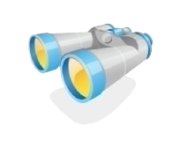
温故知新
1、熔化：物质从 态变成 态的过程，要 热
凝固：物质从 态变成 态的过程，要 热。
2、晶体熔化的特点： 热，温度 。
固
液
吸
液
固
放
吸
保持不变
熔化
固态 液态 气态
凝固
液态和气态之间能否进行相互转化呢？

Slide 2
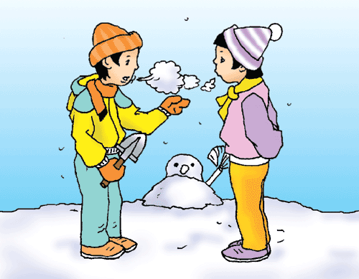
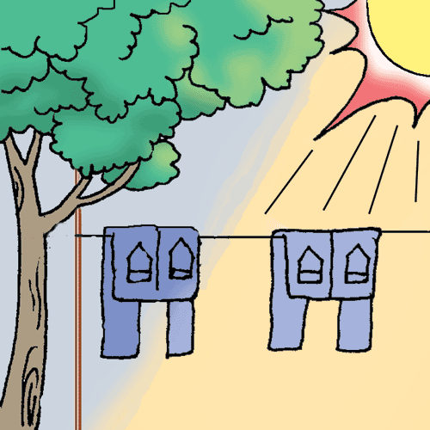
第3节 汽化和液化
——汽化

Slide 3
汽化：物质从液态变成气态的过程
液化：物质从气态回到液态的过程

Slide 4



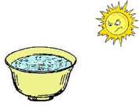
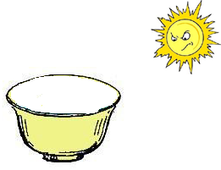
沸 腾
蒸 发

Slide 5

怎么判断水是否沸腾了呢？
水沸腾的现象是怎样的？

Slide 6
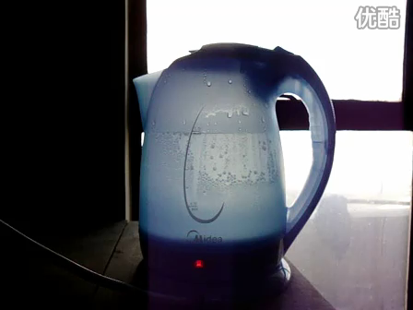

Slide 7
提出问题：水沸腾时有什么现象？温度会如何变化？
实验目的：
（1）观察水沸腾前后气泡的变化情况
（2）测量水沸腾前后温度的变化情况
实验器材：温度计、秒表、酒精灯
石棉网、 烧杯、纸板、铁架台

Slide 8
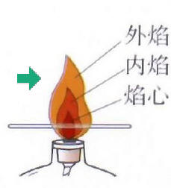
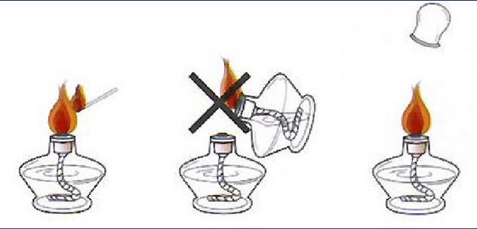
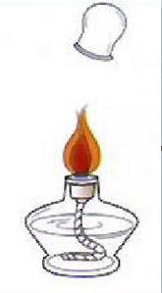

使用酒精灯的注意事项
点燃酒精灯
熄灭酒精灯

Slide 9
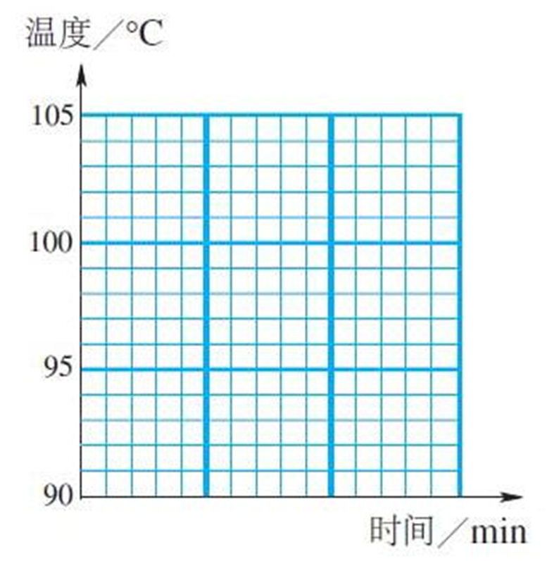
实验步骤
（1）按装置图安装实验仪器。
（2）用酒精灯给水加热并观察温度计的示数。
（3）当水温接近90℃时每隔0.5min记录一次温度,沸腾后再记录三次，同时观察沸腾前后气泡的数量和大小的变化情况。
（4）熄灭酒精灯后，观察水是否保持沸腾。
（5）完成水沸腾时温度和时间关系的曲线。
实验数据记录表格
时间/min | 0 | 0.5 | 1 | 1.5 | 2 | 2.5 | ……
温度/℃ | 85

Slide 10
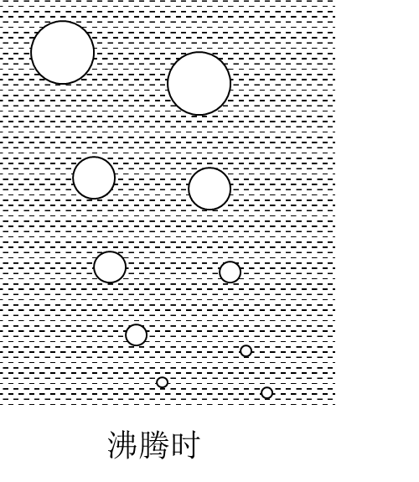
交流与合作讨论
现象：
沸腾前：有少量气泡，上升过程，逐渐变小
沸腾时：有大量气泡，上升过程，逐渐变大
归类总结：
一定温度
内部和表面
1.沸腾是在________在液体 同时进行的_______的汽化现象。
剧烈
温度保持
2.沸腾时不断吸热，但 不变

Slide 11
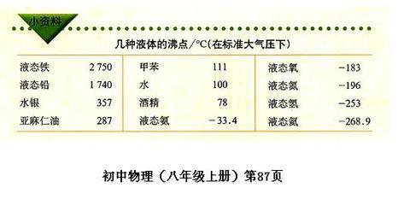
沸点：液体沸腾时的温度

Slide 12
评估交流
1.你在实验中测得水的沸点时多少？大家都一样吗？为什么？
2.在这个实验中，我们是如何节省加热的时间，使水尽快沸腾？

Slide 13
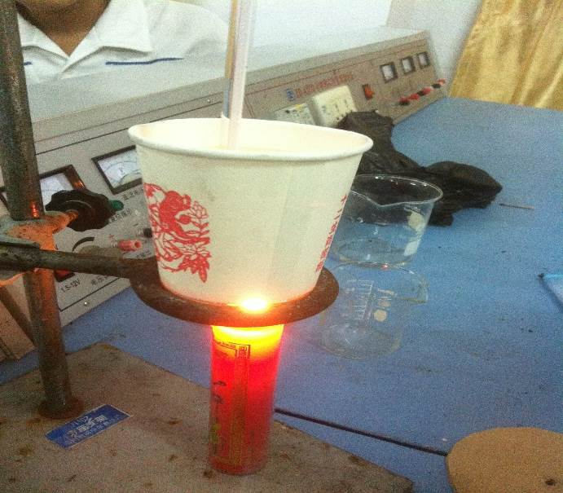
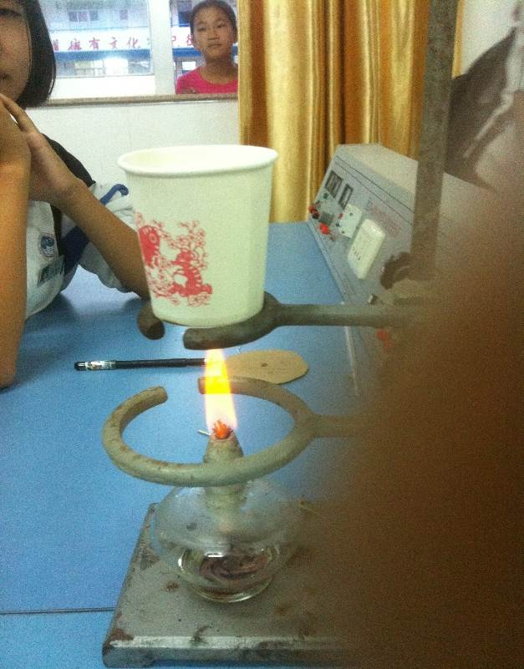
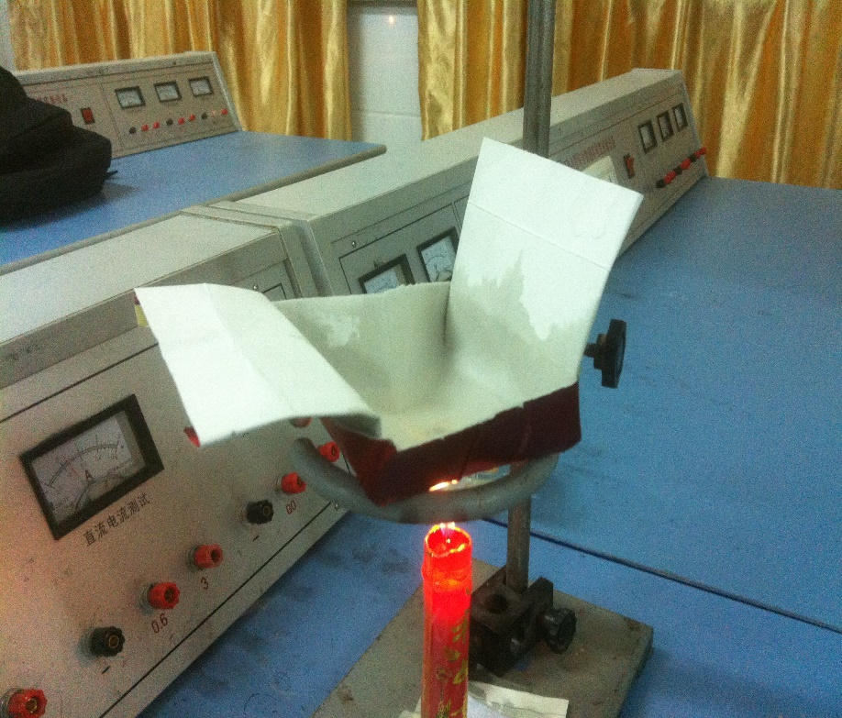
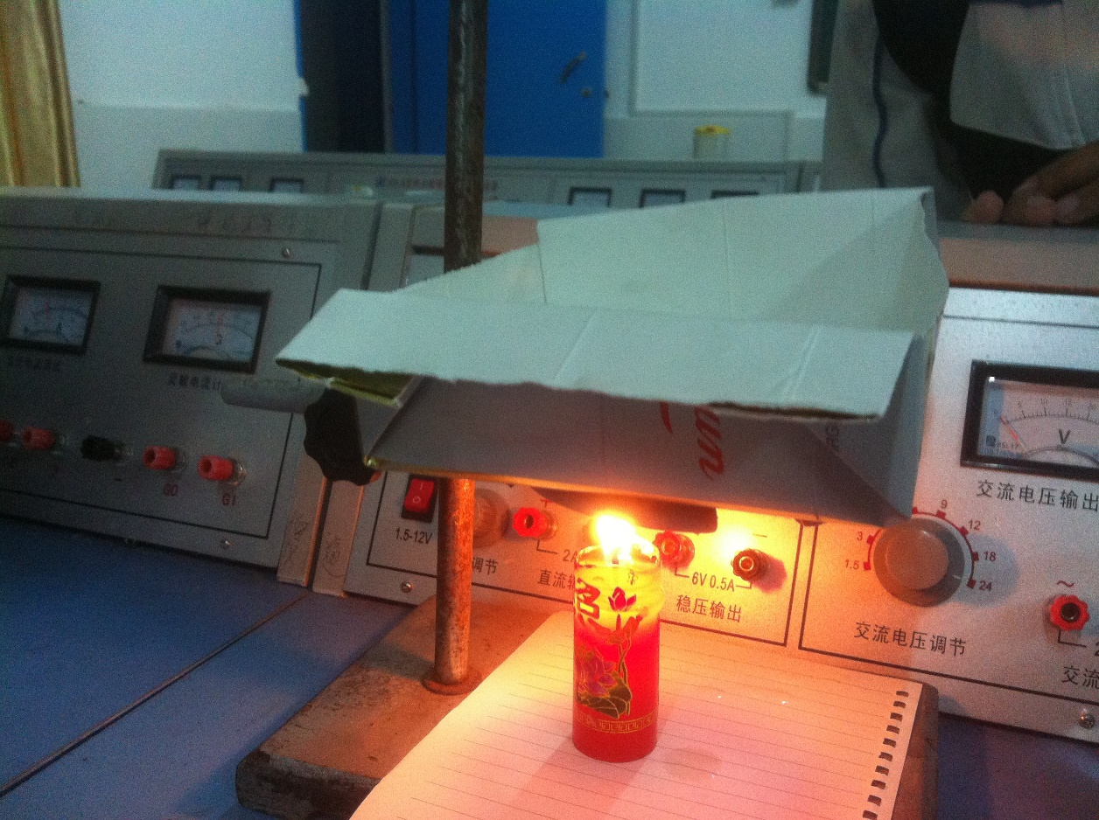
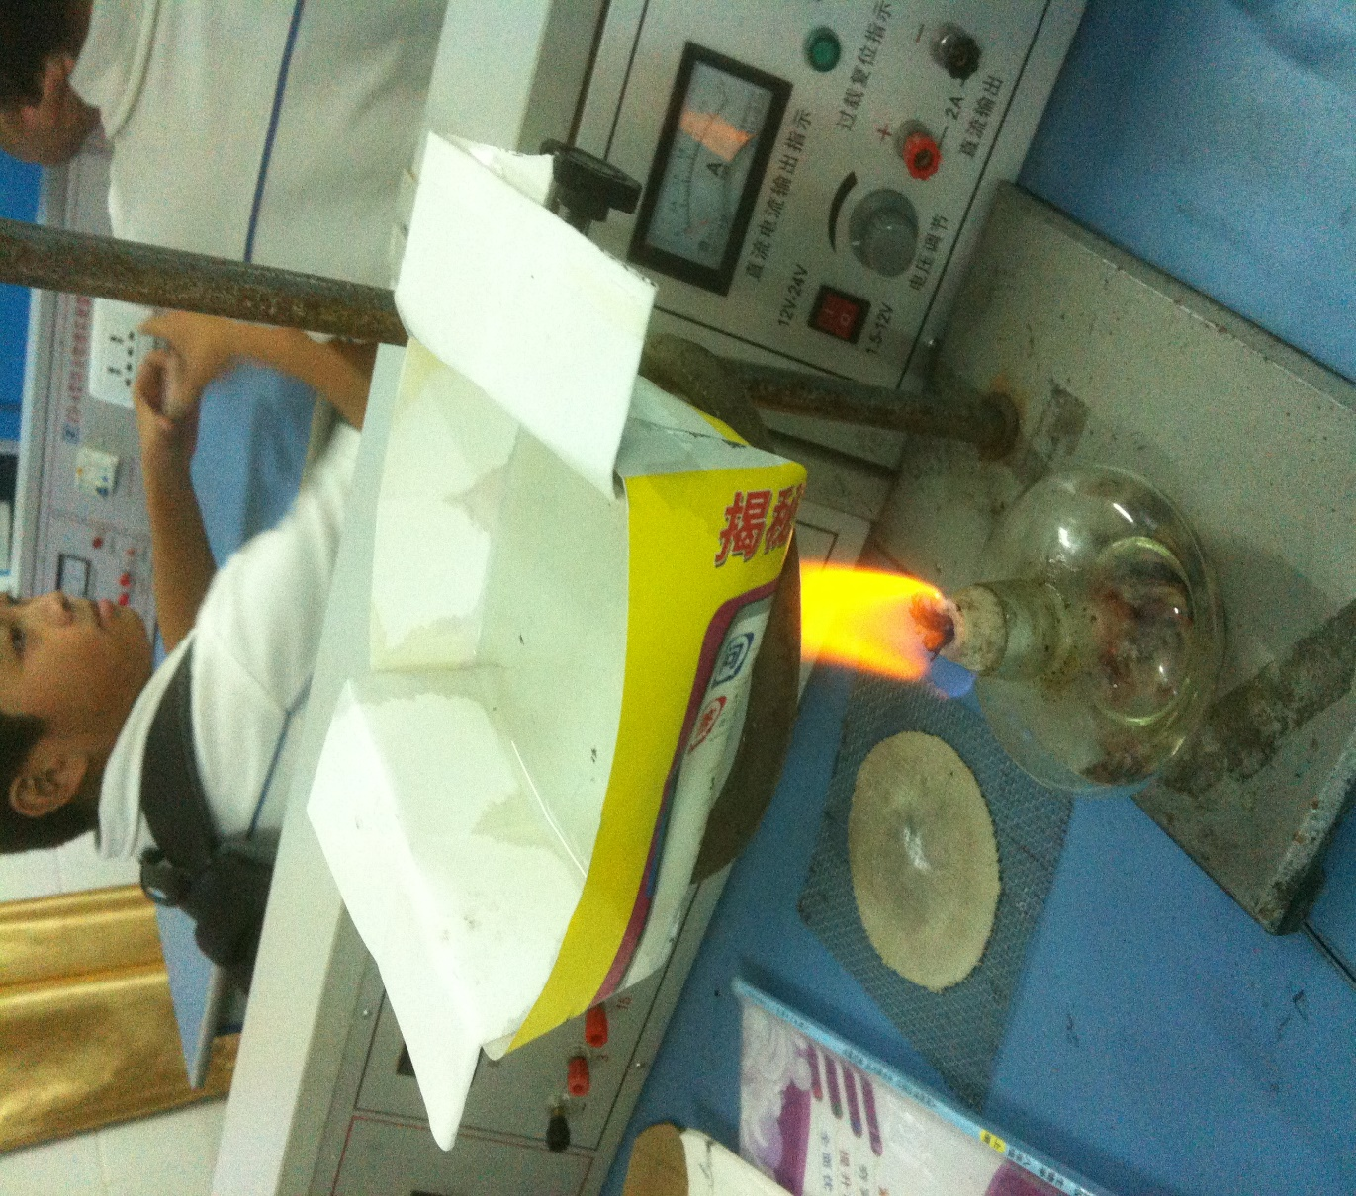
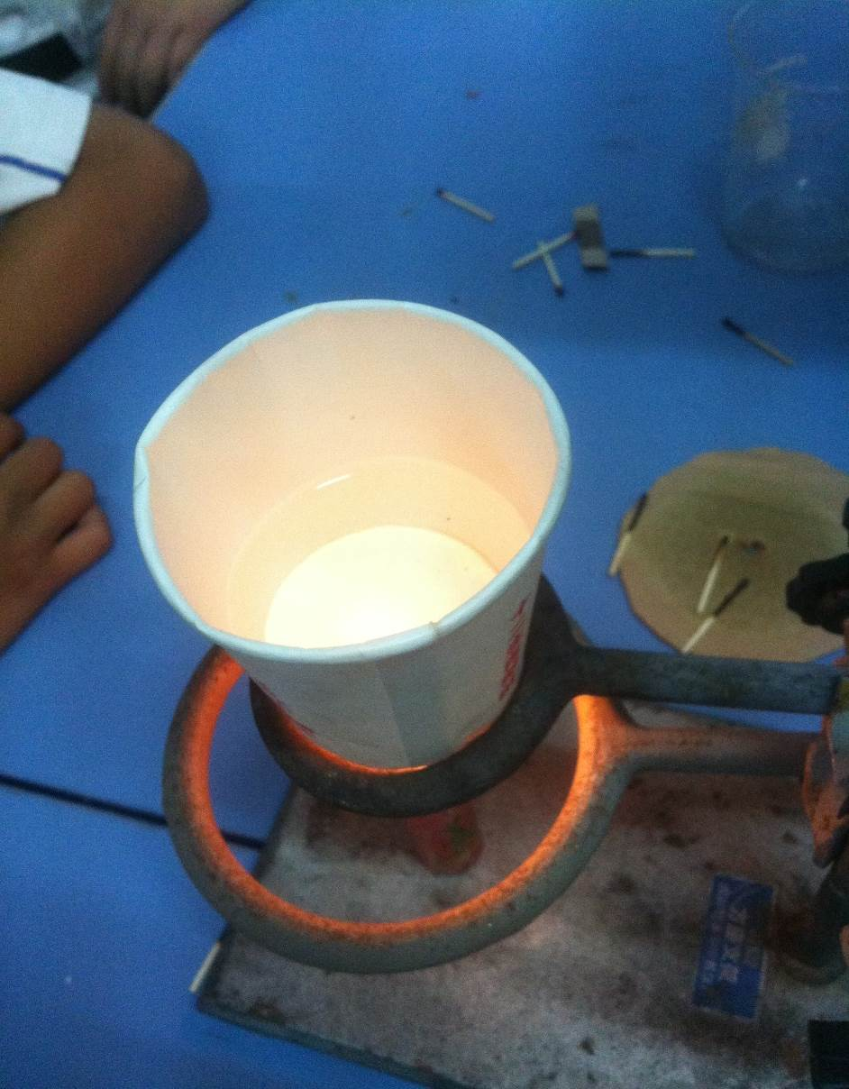
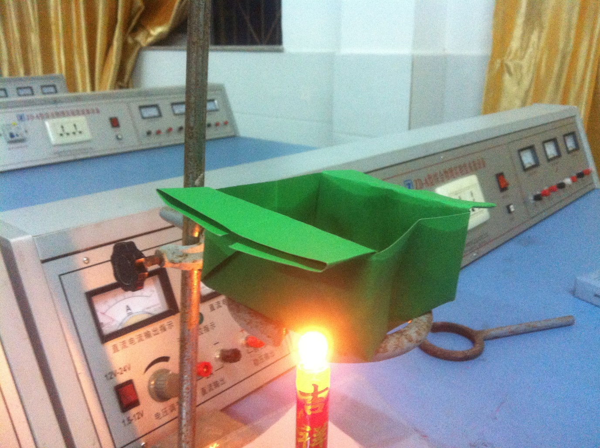
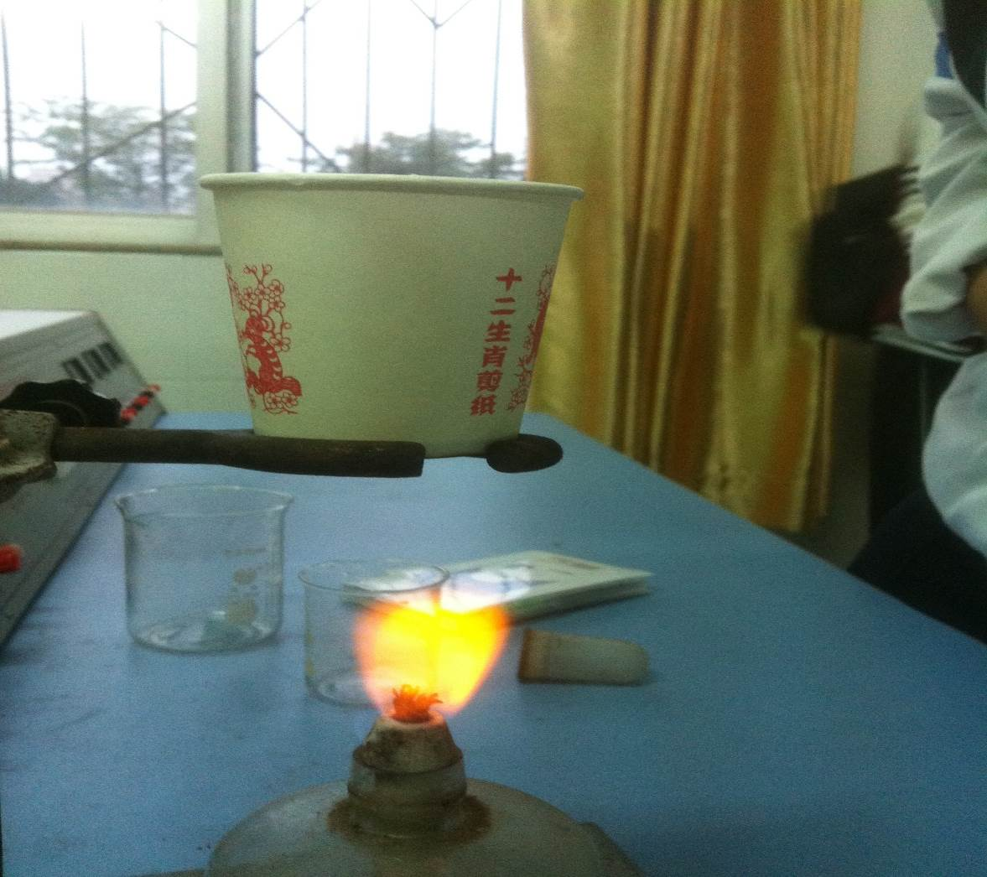
纸锅烧水
最后纸锅燃烧了吗？为什么？

Slide 14
蒸发：
沸腾是在一定温度下在液体内部和表面同时进行的剧烈的汽化现象。
任何温度
表面
缓慢
蒸发是在__________在液体________进行的_____的汽化现象。
沸腾时要吸热
吸热
降温
蒸发时要________，起__________作用。

Slide 15
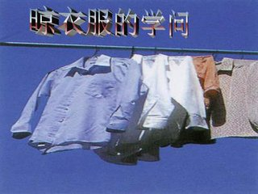
分析以下现象，说说那些因素会影响蒸发的快慢？
液体温度
现象1：湿衣服在太阳下晾晒干得______,在阴凉处晾晒干得__________
快
慢
液体表面积
现象2：衣服打开晾晒干得________,弄成一团就干得________
快
慢
空气流动速度
现象3：秋天有风的天气里衣服干得________,没风的时候干得________
快
慢

Slide 16
课堂小结
1.汽化和液化的概念
2.汽化的两种形式
3.沸腾的特点
4.沸点
5.沸腾的条件
6.蒸发的特点
7.蒸发快慢的影响因素

Slide 17
谢 谢

